Slide 1
Južná Amerika
Poloha
Orografia a vodstvo
Klíma a charakter krajiny
História
Obyvateľstvo
Hosdpodárstvo
Administratívne členenie
Geopolitické pomery

Slide 2
Poloha
celé územie na západnej pologuli
územím prechádza rovník i obratník kozorožca
z globálneho hľadiska skôr periférna poloha
vzdialená od hlavných hospodárskych a geopolitických jadier sveta
zo západu Tichý oceán, z východu Atlantický
do Južného oceánu nezasahuje, hoci priľahlé ostrovy na juhu sa blížia k hranici
uviesť konkrétne súostrovia a ostrovy, polostrovy, moria a zálivy

Slide 3
Orografia (geomorfologické jednotky)
najvyššie a najmladšie pohoria na západe
vo východnej časti staré pohoria vzniknuté pri formovaní Pangey
medzi pohoriami rozsiahle zníženiny, ktoré umožnili formovanie riečnych veľtokov
konkrétne geomorf. jednotky viď prezentácia
najvyšší a najnižší pevninský bod JA (Aconcagua a Gran Bajo San Julian)
zároveň najvyšší a najnižší bod celej Ameriky, oba na území Argentíny

Slide 4
Vodstvo
rieky
vzhľadom na orografiu, veľtoky smerujú do Atlantického oceánu,
do Tichého oceánu tečú kratšie rieky, ktoré na malej vzdialenosti prekonávajú veľké výškové rozdiely, a teda majú veľký energetický potenciál
konkrétne rieky viď prezentácia (plus príklady na prítoky Amazonky, r. Magdalena, Sao Francisco, Tocantins – ústie pri Amazonke, Colorado)
najväčšie toky majú dažďový režim
jazerá
v Andách množstvo jazier ľadovcového pôvodu
ale aj vulkanického pôvodu – Titicaca – najvyššie položené jazero s obchodnou lodnou prepravou na svete a najväčšie sladkovodné jazero v Južnej Amerike
Maracaibské jazero – polemické určiť, či je bezodtokové alebo odtokové
znečistenie
vodopády – dôvod vzniku; zaujímavosť: Guaíra -> Itaipu

Slide 5
Klíma
na severe ekvatoriálne a subekvatoriálne
okolo rovníka prevláda prúdenie vzduchu z východu na západ
zároveň nad teplými vodami (prúdmi) v tomto pásme sa tvorí dostatok zrážok
rozsiahla Amazónska nížina umožňuje prienik vlhkých más hlboko do vnútrozemia
južnejšie tropické, subtropické až mierne pásmo, Ohňová zem na juhu až subantarktické pásmo
vo všeobecnosti viac zrážok na východe (teplý Brazílsky prúd + Južný rovníkový prúd), na západe zrážok minimum (studený Humboldtov/Peruánsky prúd), vznik púští

Slide 6
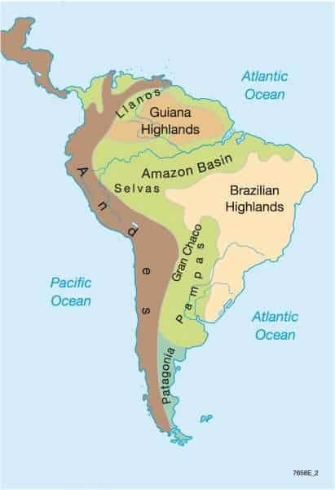
Rastlinstvo a živočíštvo
rastlinstvo aj živočíšstvo patrí do neotropickej oblasti
špecifická je Patagónia, ktorá patrí do antarktickej fytogeografickej oblasti, v rámci nej do patagónskej podoblasti
zoogeograficky patrí k neotropickej oblasti, ale aj tu je pozorovateľný vplyv Antarktídy
na severe tropické dažďové pralesy (najväčší Amazonsky)
tropické a subtropické pásmo pokrývajú savany (pampy)
pre JA sú typické aj vlhké savany, ktoré vznikli v dôsledku odlesnenia subekvatoriálnych lesov, teda lesov s obdobiami sucha
Illanos (Llanos) – v Orinockej nížine
Campos – v Brazílskej vysočine
južne prechádzajú do subtropických listnatých lesov
pobrežie v JZ časti regiónu lemujú púšte subtropického a mierneho pásma (Atacama)
západná oblasť mierneho pásma je odlesnená a intenzívne poľnohospodársky využívaná
Ohňová zem má charakter tundry, horská tundra je v Patagónskych Andách, severnejšie len v najvyšších horách

Slide 7
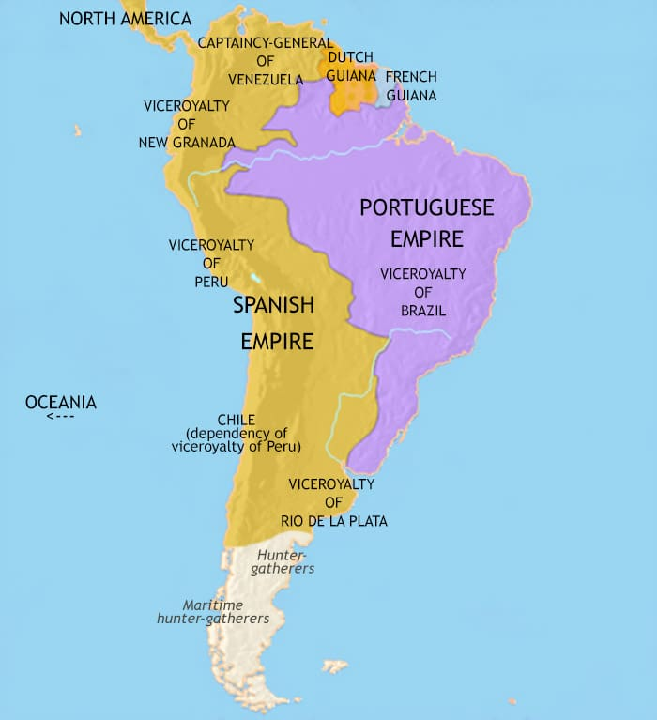
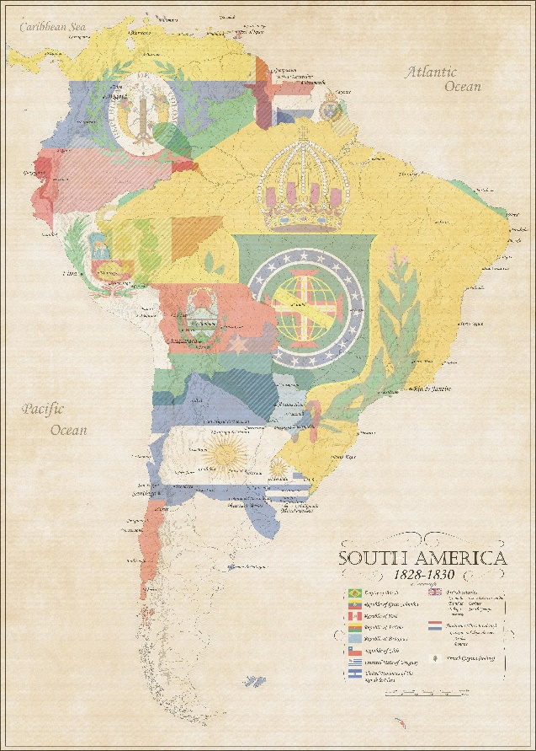
História a geopolitická charakteristika
Predkolumbovské juhoamerické civilizácie – viď prednáška
počiatky a priebeh kolonizácie a dekolonizácie – viď prednáška + video
hranice medzi portugalskou a španielskou Amerikou boli spečatené Madridským mierom (1750), ktorý ukončil ozbrojený konflikt o územie v okolí dnešného Uruguaju
nekolonizované ostáva najjužnejšie územie obývane Mapučmi (to až koncom 19. stor. anektovali Peru a Argentína)
španielske kolónie sa postupne formujú do miestokráľovstiev (viceroyalty)
najväčšie: Peru, Rio de la Plata, Granada
od r. 1810 hnutie za nezávislosť sprevádzane aj vojnami, vznik nových štátov:
prvé: Paraguaj, Spojené provincie La Platy (Buenos Aires), SP Novej Granady (Bogota)
neskôr Veľká Kolumbia, Peru, Chile, Uruguaj, Ekvádor, Venezuela, Bolívia
špecifický prípad získania nezávislosti Brazílie
vznik Brazílskeho kráľovstva v r. 1822, neskôr cisárstvo až do 1889, následne vznik Brazílskej federácie po vzore USA
19. stor. – formovanie dnešných hraníc, vojenské prevraty – v mnohých krajinách sa ujala moci vojenská junta (diktatúra) – v niektorých krajinách až do konca 80. rokov (pr. Augusto Pinochet – Chile)
Medzinárodné spory
Falklandy/Malvíny
Hraničný konflikt v Atacame – Čile koncom 19. stor. anektovalo Bolívijský prístup k Tichému oceánu
Bolívia si na toto územie nárokuje dodnes
Separatistické snahy
Zulia – bohatý región vo Venezuele – okolo Maracaibského jazera (ropa, zemný plyn)
Mapuča – snaha pôvodného obyvateľstva o opätovné získanie nezávislosti (Chile, Argentína) – vytvorenie štátu Wallmapu

Slide 8
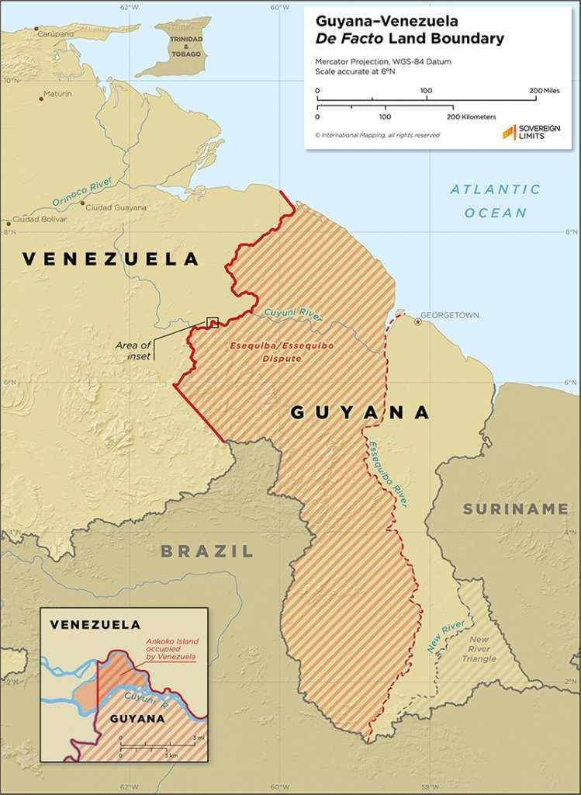
História a geopolitická charakteristika
región Essequibo v Guyane
2023: Venezuela – referendum – ? – anexia?

Slide 9
Obyvateľstvo
Počet a rozmiestnenie
vyše 400 miliónov, z toho cca polovica Brazília
podpriemerná hustota zaľudnenia
rozmiestnenie je nerovnomerné, husto zaľudnenú sú najmä juhovýchodné pobrežie (Brazília + La Plata), medzihorské panvy v severných Andách a niektoré oblasti západného pobrežia
tu sú aj najväčšie mestá: Sao Paolo (12/21 mil.), Rio de Janeiro (7/12), Salvador (3/4), Fortaleza (3/4), Recife (2/4), Porto Alegre (2/4), Buenos Aires (3/14), Montevideo (2) – JV pobrežie; Lima (9/10), Guyaquil (2/4) – tichooceánske pobrežie; Bogotá (7/10), Santiago (5/7), Quito (2/3), Medelin (2/4), Cali (2/3), Santa Cruz de la Sierra (2), La Paz (1/2 – najvyššie položené hl. mesto) – vysokohorské panvy;
veľké mestá okrem totho: Caracas (3/6), Maracaibo (1/3) – pobrežie Karibiku; Brasília (3/4 – v r. 1960 hl. mesto presťahované z Rio de Janeira), Belo Horizonte (2/6) – Brazílska vysočina; Manaus (2/3) – vnútorná Amazónia;
vysoká miera urbanizácie (okolo 80 %)
bohaté centrá miest sú často obklopené chudobnými štvrťami (v brazílii špecifický výraz favela)
Dynamika
v nedávnej minulosti jeden z regiónov s najvyššou mierou prirodzeného prírastku, v súčasnosti už nižšie hodnoty
nižšie ako v Strednej Amerike, ale vyššie ako v Anglosaskej
migračná bilancia relatívne vyrovnaná
Štruktúra
je pomerne detailne rozobratá v prednáške
nezabúdať na národnosti a jazyky aj iné ako úradné (Taliančina, Nemčina…), špecifické migrácie po 2. sv. vojne (pr. 1, pr. 2)

Slide 10
Hospodárstvo
z globálneho hľadiska priemerne rozvinutý región
od 30. rokov 20. stor. – prudký hospodársky rast, diverzifikácia ekonomiky
industrializácia, neskôr rozvoj služobného sektora, od 90. rokov spomalenie rastu
nedostatočná infraštruktúra, kriminalita, korupcia, finančná a politická nestabilita, daňové zaťaženie...
región typický veľkými rozdielmi medzi chudobnými a bohatými – slabá alebo žiadna stredná trieda
primárny sektor
poľnohospodárstvo je významné najmä pre domáci trh, v niektorých krajinách dôležitá zložka exportu
vývoz mäsa (hlavne hovädzie) – Argentína, Paraguaj, Uruguaj, Kolumbia
káva, kakao a banány – Brazília, Kolumbia, Ekvádor
tabak, cukrová trstina – Guyana, Fr. Guyana, Surinam, Peru, Brazília
v Brazílii však hlavne na výrobu etanolu ako pohonnej hmoty pre autá
kaučuk (latex – surový kaučuk) – Brazília (Manaus)
La Plata – svetová obilnica – pšenica a kukurica však ustupujú sóji
morský rybolov – významný, najmä na tichomorskom pobreží (tuniak, sardely – ančovičky)
lesohospodárstvo
lesy pokrývajú asi 50 % územia, no veľká časť z nich je chránená, takže nie je silne rozvinuté
vyťažené vzácne drevo smeruje zväčša surové na vývoz
ťažba
ropa a zemný plyn – najviac Venezuela – Pobrežie Karibiku + Maracaibo (závislosť na predaji ropy – problémy)
aj ďalšie krajiny, ale skôr pre vlastnú spotrebu (prudko rastúca ťažba v Brazílii – Petrobras, Kolumbia – Ecopetrol)
rudy – železná (Brazília, okolie Belo Horizonte – 20 % svetovej ťažby); Farebné kovy najmä v Andách a Brazílskej vysočine: meď (Čile), jód (Čile 2/3 svetovej ťažby), bauxit (Brazília, Surinam, Guyana), zlato, striebro, zinok, cín, urán, mangán, nikel, chróm...

Slide 11
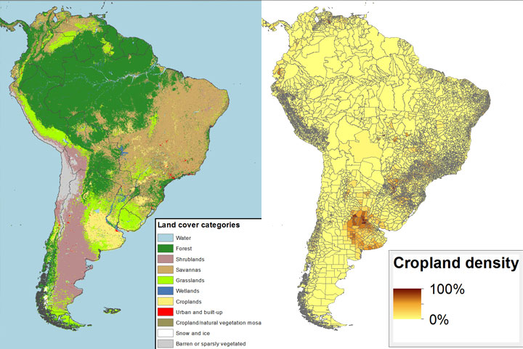
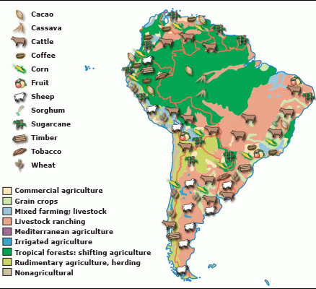

Slide 12
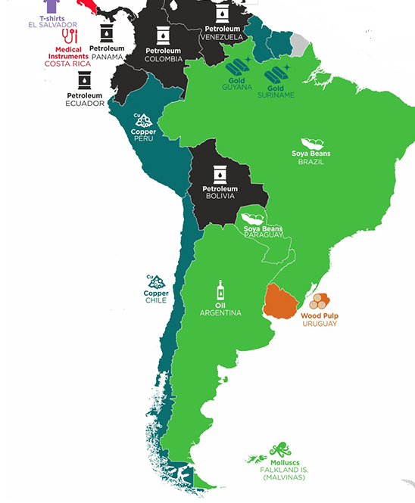
Hospodárstvo
sekundárny sektor
priemysel
zväčša založený na domáchich prirodných zdrojoch a relatívne lacnej pracovnej sile
skôr výnimočne na vede, špičkových technológiách a vzdelanej pracovnej sile
jednak nadväzuje na ťažbu: chemický, petrochemický, hutnícky, chemický
potravinársky a textilný (dôležitý najmä v chudobných štátoch)
strojársky, elektrotechnický – rozvinutý v Brazílii, Argentíne, Uruguaji a Chile
výroba áut najmä Brazília (dvojnásobok oproti SK), Argentína (polovica z SK produkcie)
výroba lietadiel (Embraer – Brazília)
kozmický „priemysel“ (len čiastočne ide o výrobu) – Brazília má vlastný vesmírny program, kozmodróm v Alcantre; Francúzska Guyana – Európske vesmírne stredisko Courou – kozmický priemysel zamestnáva ¼ EAO
energetika
veľký potenciál rozvoja výroby hydroenergie v andskej oblasti, doposiaľ využitý len čiastočne
terciérny sektor
rastie význam moderných služieb (finančníctvo, informatizácia, telekomunikácie, poisťovníctvo...)
rastie význam cestovného ruchu
doprava – je veľmi problematická, infraštruktúra rozvinutá najmä na pobreží, aj to nedostatočne
len cca 100 000 km železníc (1/3 z USA), v mestách doprava kolabuje (Sao Paolo), do vnútrozemia infraštruktúra nevedie
rastie význam leteckej dopravy
najväčšie letisko Sao Paolo, ale v celosvetovom rebríčku až na 40. mieste

Slide 13
Hospodárstvo
najväčšia ekonomika – Brazília
s odstupom – tvorí viac ako polovicu HDP celej južnej Ameriky
najrozvinutejšie z hľadiska HDP PPP per capita
Chile, Uruguaj, Argentína, Fr. Guyana – nad celosvetovým priemerom
Brazília a Kolumbia – cca priemer
Bolívia, Guyana, Paraguaj – najchudobnejšie
Hospodárska kríza vo Venezuele prerástla do humanitárnej krízy, nepokojov a masového exodu

